Slide 1


竞 选 大 队 委
纪检干事
竞选人：三（12）班 王雨泽

Slide 2


目录
自我介绍
个人荣誉
我的生活
竞选宣言

Slide 3

1
自我介绍
Self-introduction

Slide 4

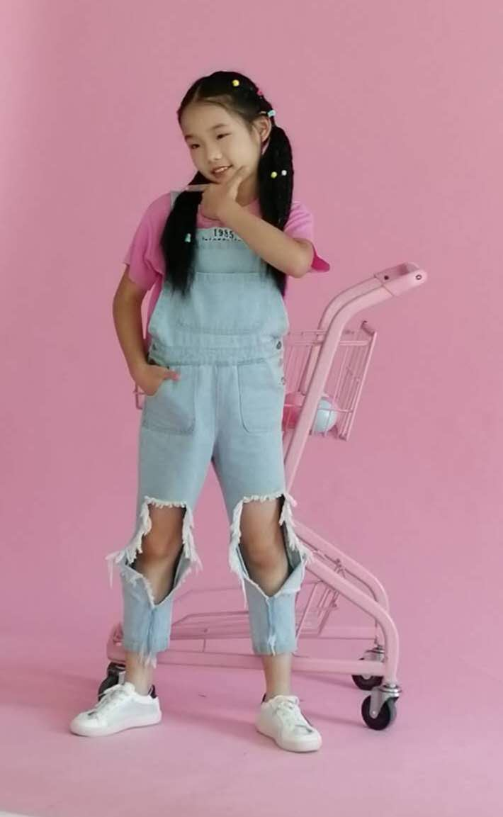
个人档案
10岁的我在朝气蓬勃的三（12）班里学习
学习委员是我现在的班级岗位
在美丽的全国文明乡镇薛家奥园小区有我的家
生活在和谐温馨的家里，那里有最可爱的小弟弟

Slide 5
我的性格
生活处处是舞台，越过越精彩！
勇于接受挑战，敢于创新！
自信
勇敢
广交天下友，爱管不平事！
无微不至的关怀，让你有家的温暖！
外向
细心

Slide 6
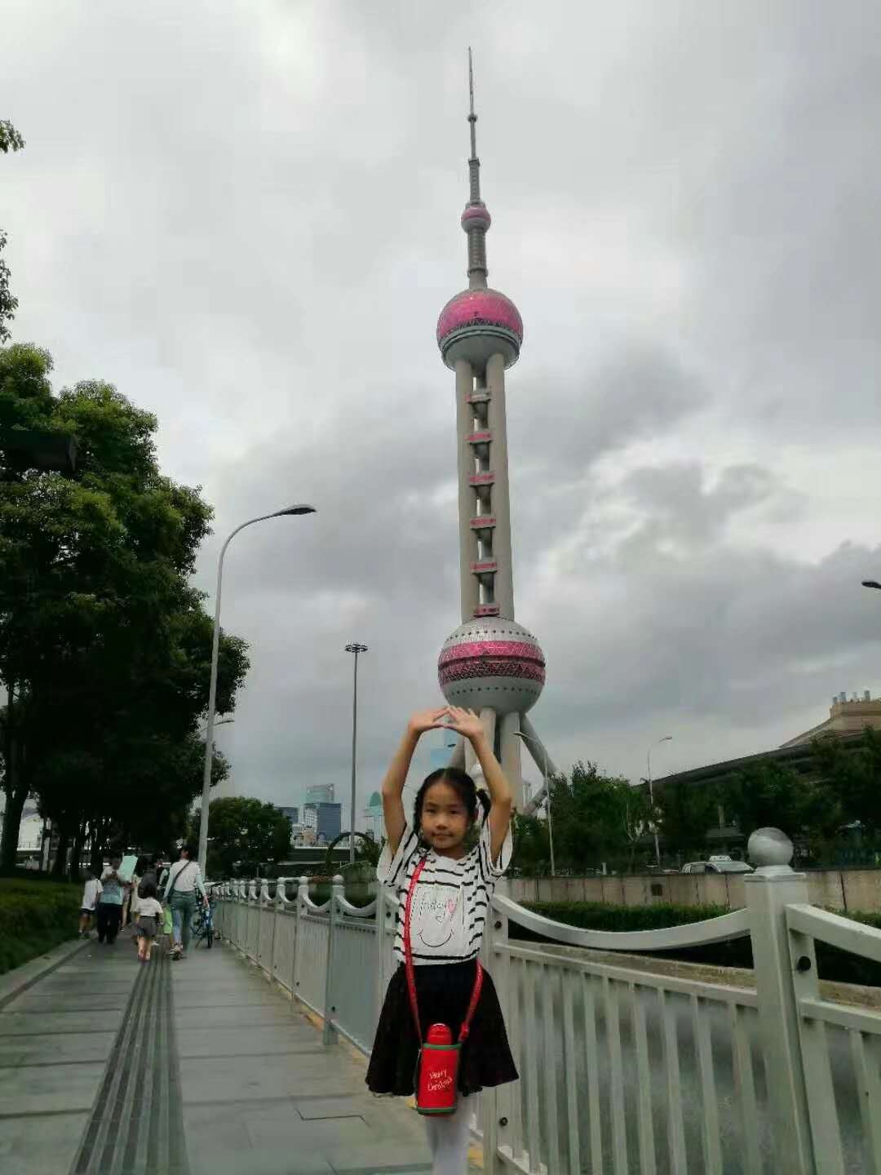
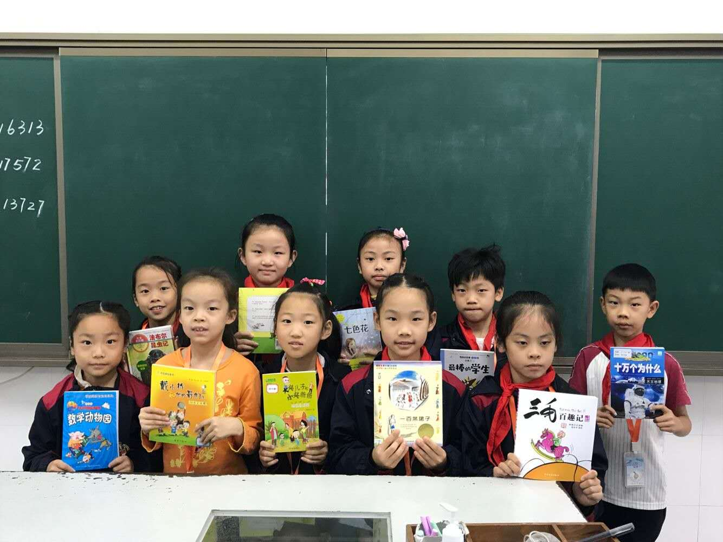

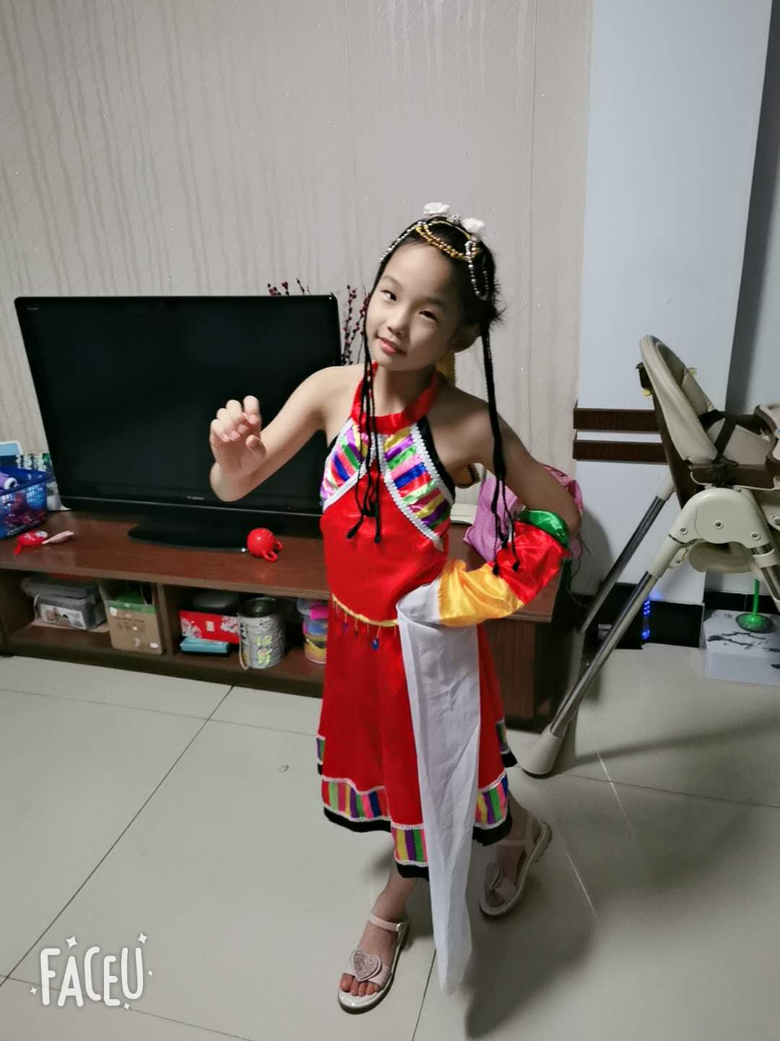
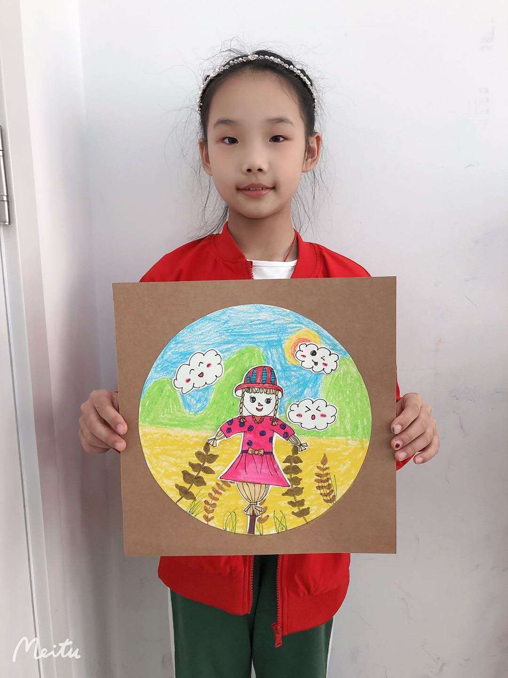
我的爱好
旅游
读书
跳舞
画画

Slide 7
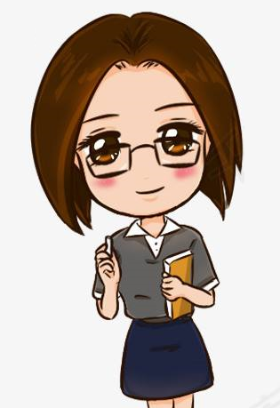
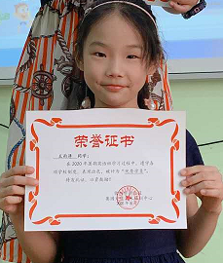
我的梦想
希望通过自己的努力和老师的帮助，能够在学校每年都取得好的成绩。
成为一名优秀的人民教师，是我的奋斗目标。

Slide 8
2
个人荣誉
Personal honor

Slide 9
个人荣誉
三年级学习之星
二年级三好学生
二年级礼仪之星
一年级三好学生

Slide 10
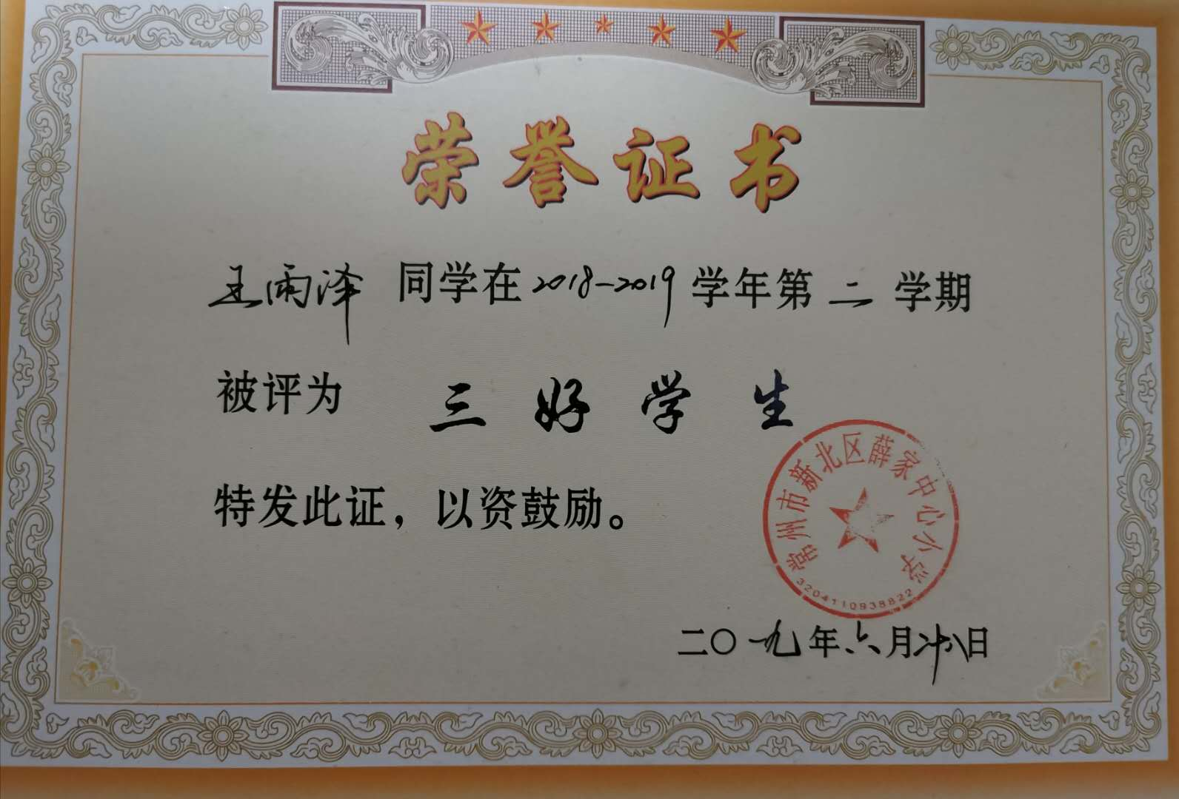
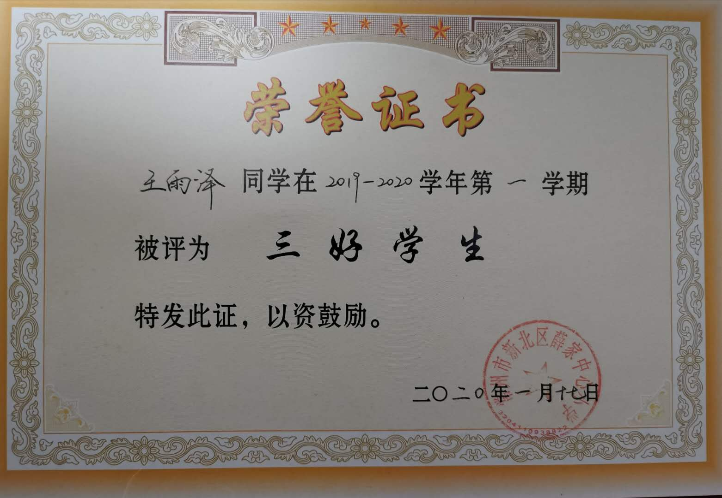
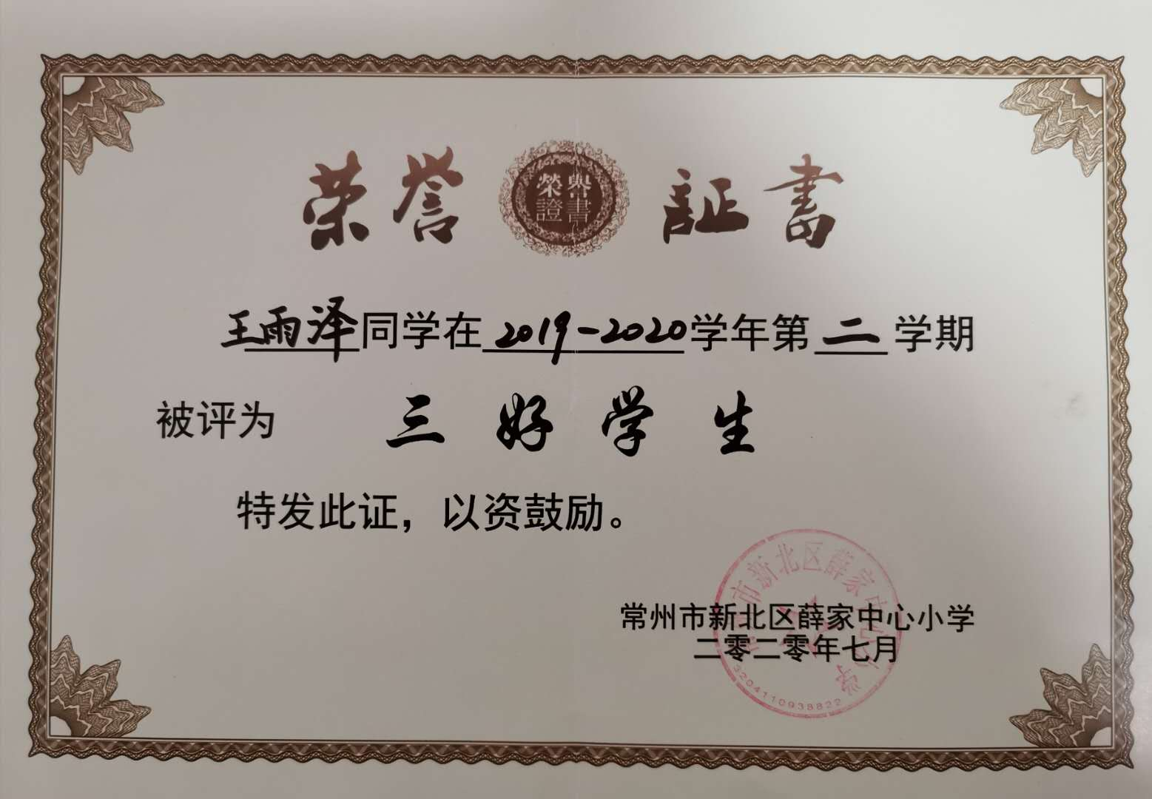
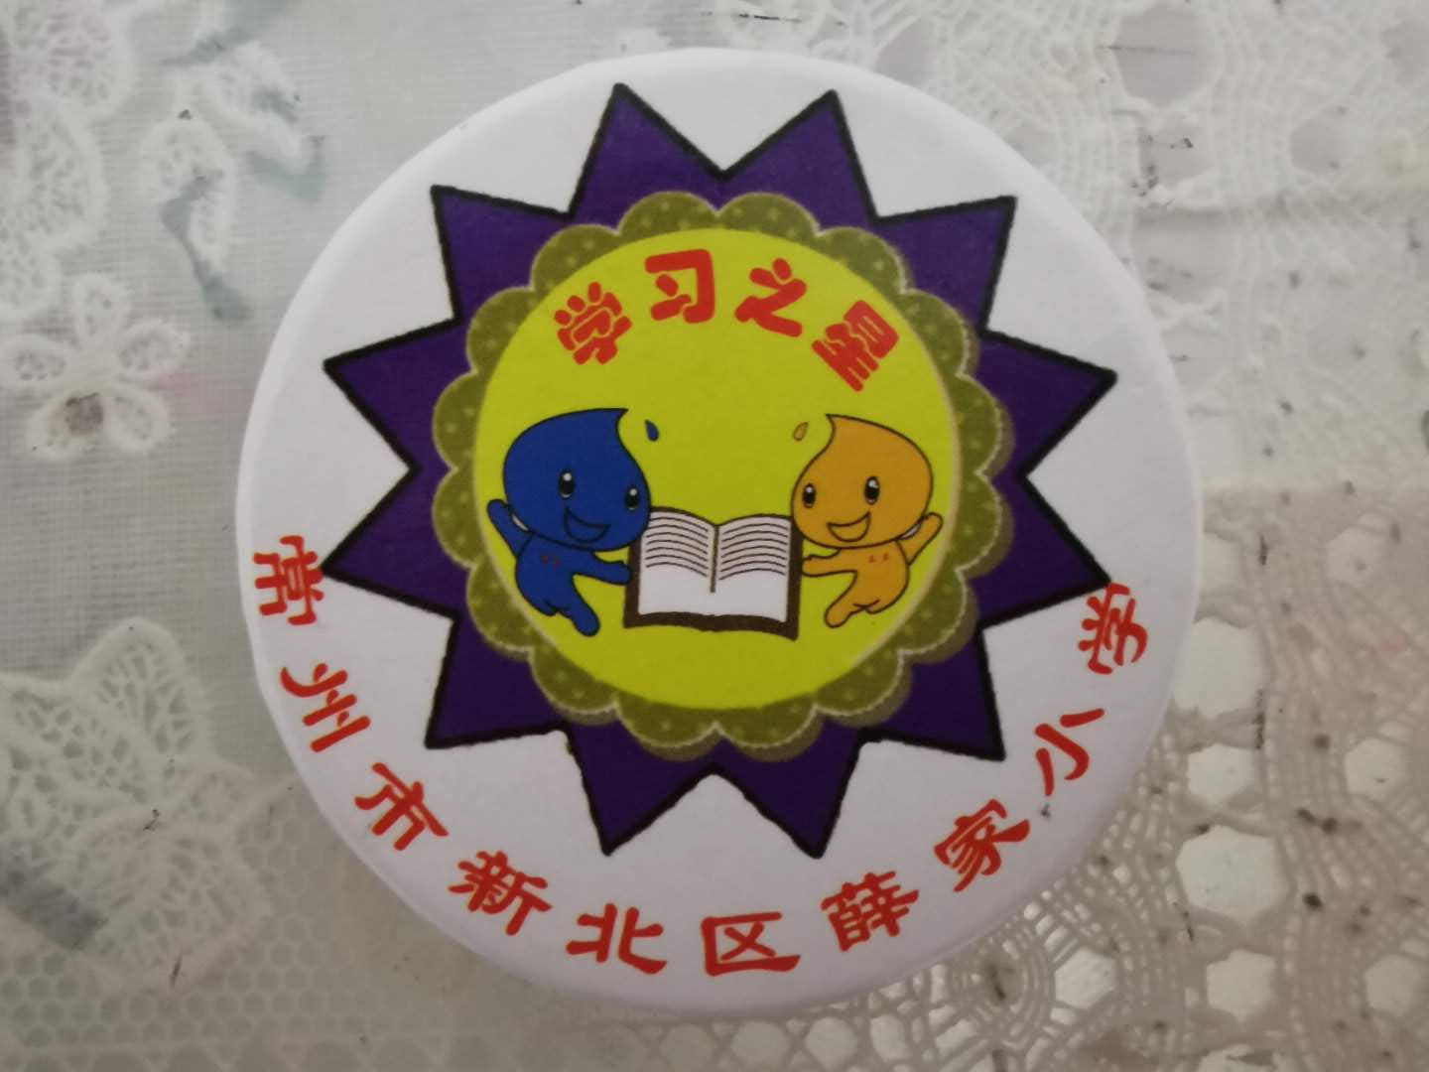
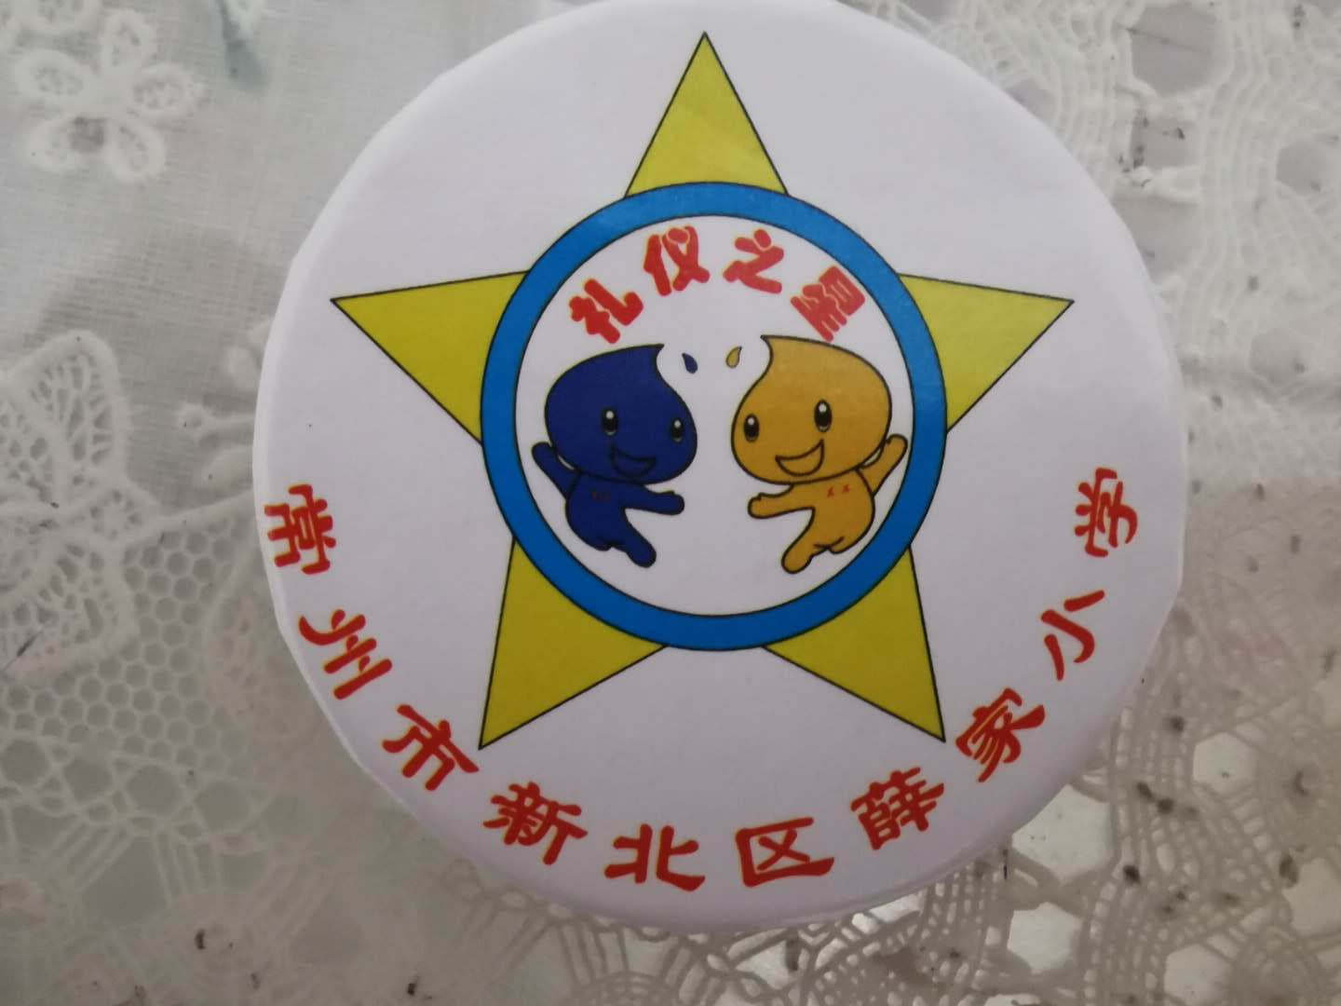
我的奖状
Notes:
奖状

Slide 11
3
我的生活
My daily life

Slide 12
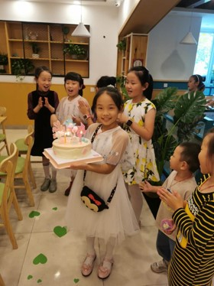
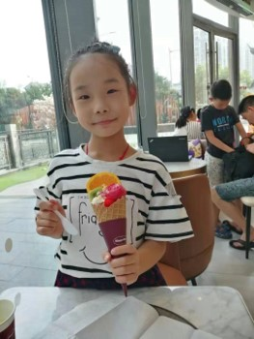
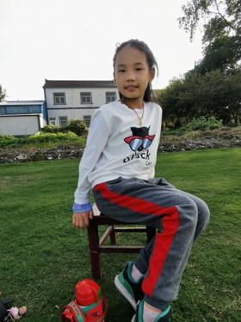
我的生活

Slide 13
4
竞选宣言
Election manifesto

Slide 14
竞选宣言
很开心在此收获的季节能够在这里竞选纪检干事这个岗位，如果我能够选上，我绝不辜负老师和同学们的信任，将会以最佳的精神状态去完成组织交代的各项任务，同时充分发挥自己的特长为大家服务，并更加严格的要求和提升自己，为同学们树立好的榜样。请大家支持我，我会给大家带来快乐，和大家成为朋友，因为我是无敌候选人！

Slide 15
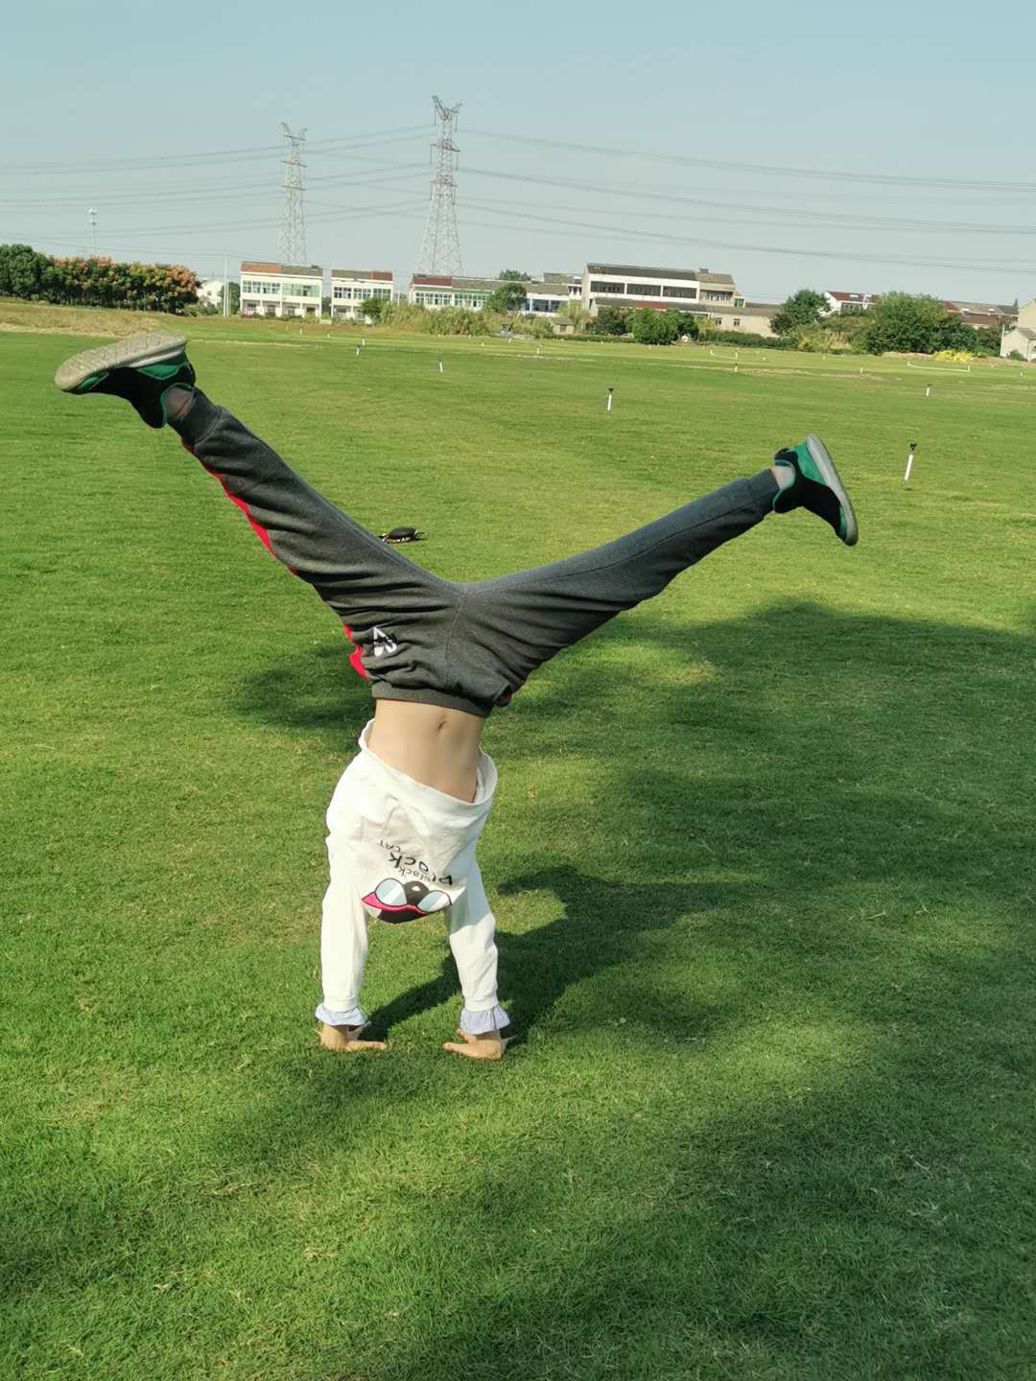

家人评价
我亲爱的女儿，你一直都是我们全家的骄傲，骄傲你的乐于助人，骄傲你的积极心态，骄傲你的无私奉献。同时我们也希望你能够更加勇敢，勇于挑战一切的不可能，做到无怨无悔！

Slide 16
演讲完毕
请大家投我一票吧

